Slide 1

VROOM
: Metaverse Meeting Room Platform

Slide 2
Index
0
Overview
- VRoom 소개
- 기대효과
- 개발 환경
2. Features & Implementations
- Pen
- Projector
- Calendar
- Whisper zone
- Avatar
3. Future works
4. Comments

Slide 3
1 Overview
VRoom 소개
기대효과
개발 환경

Slide 4
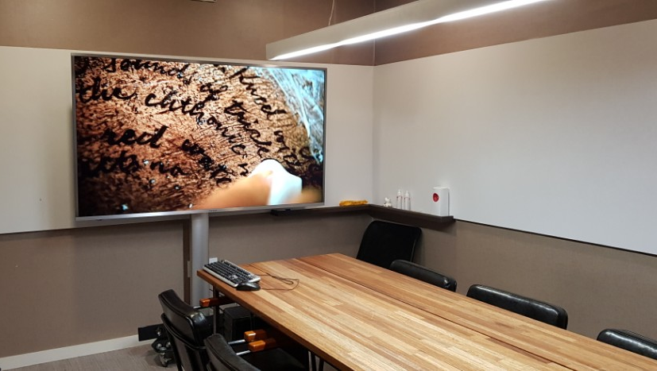
VRoom 소개
Overview
1.1
VRoom이란? Metaverse Meeting Room platform
VRChat 플랫폼에서 제공되는 가상 미팅 룸 서비스
미팅을 위한 여러 편의 기능 제공
Host의 허가를 받은 사람만 입장 가능한 Private room
Can be used for
그룹 과제 회의
그룹 스터디
비즈니스 프레젠테이션
모든 종류의 미팅
Source: http://smarthubline.com/article/%EA%B0%A4%EB%9F%AC%EB%A6%AC/8/57/

Slide 5
기대 효과
Overview
1.1
Less Zoom fatigue
L
긴 화상통화로 인한 스트레스를 유발하지 않음
L
Time saving
T
T
미팅을 위한 준비 시간 단축
D
D
Deliver nonverbal expressions
가상 아바타를 통해 비언어적인 표현 전달 가능

Slide 6

개발 환경
Overview
1.2
Platform : VRChat
Develop Environment : Unity 2019.4.30f1

Slide 7
2 Features
VRoom의 기능
기능별 소개와 구현

Slide 8
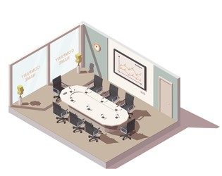
VRoom의 기능
Features
2.1
1. Pen
- 벽에 자유롭게 쓸 수 있는 펜 오브젝트
2. Projector
- 사용자의 ppt 화면 등을 공유할 수 있다
3. Calendar
- 다음 프로젝트의 일정 등을 확인하기 위한 달력
4. Whisper zone
- 회의 인원들 중 일부만 의논할 내용이 있을 때 사용 가능한 소회의실

Slide 9
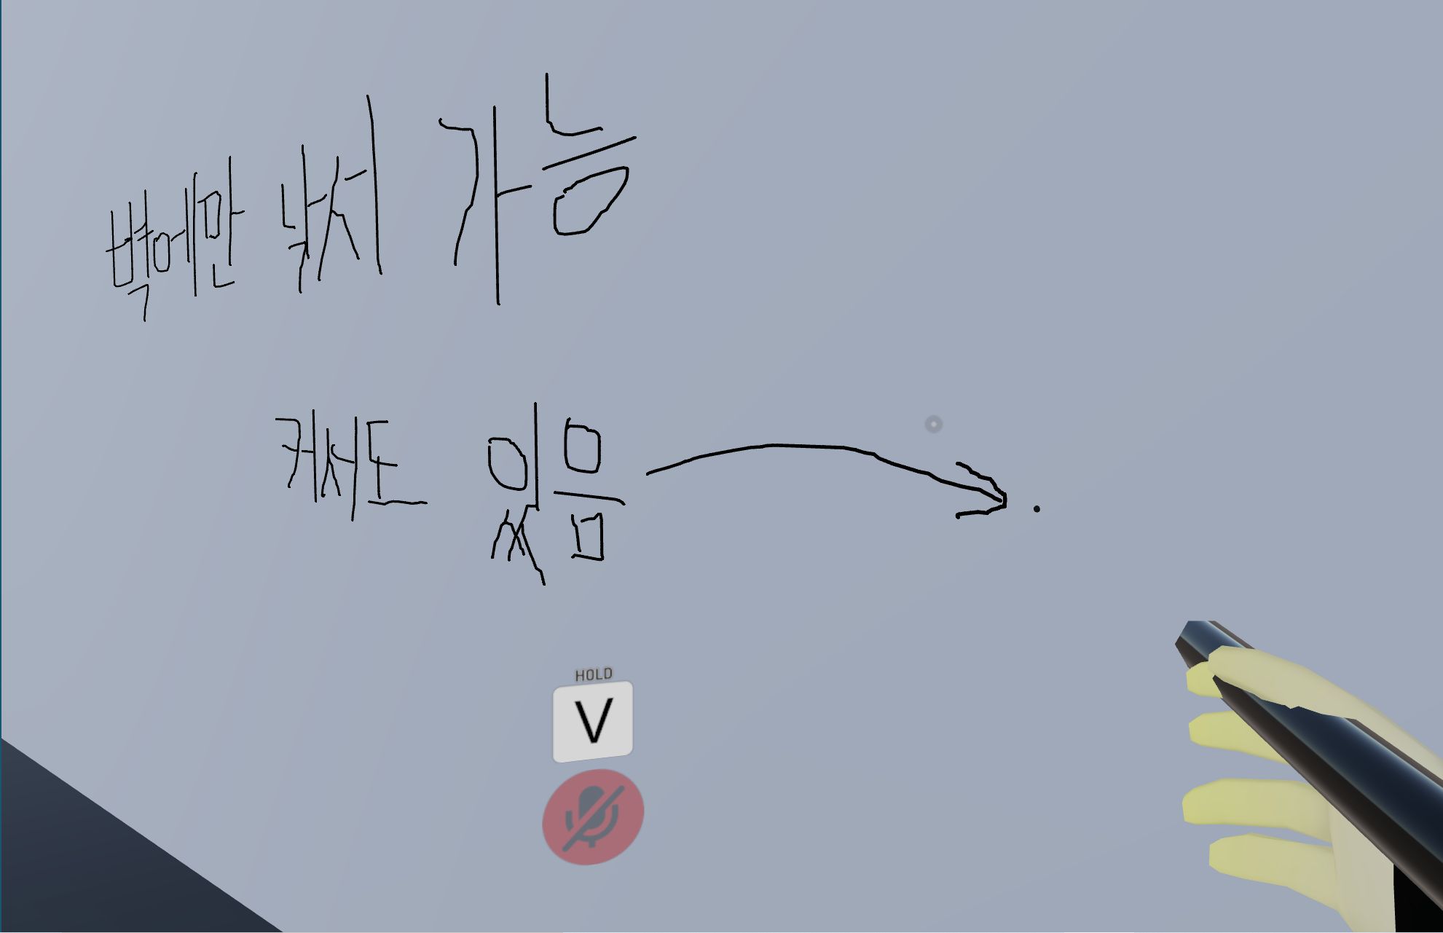
1. Pen
Features
2.2
Pen의 기능 일부가 제안 단계에서 계획한 바와 달라짐
제안서상 계획
실제 구현
Black Board
Blackboard라는 오브젝트가 있어서 그 위에만 pen으로 그림을 그릴 수 있었음
Pen을 사용해서 아무 벽에나 그림을 그릴 수 있음
판서의 자유도와 구현의 용이성 향상

Slide 10
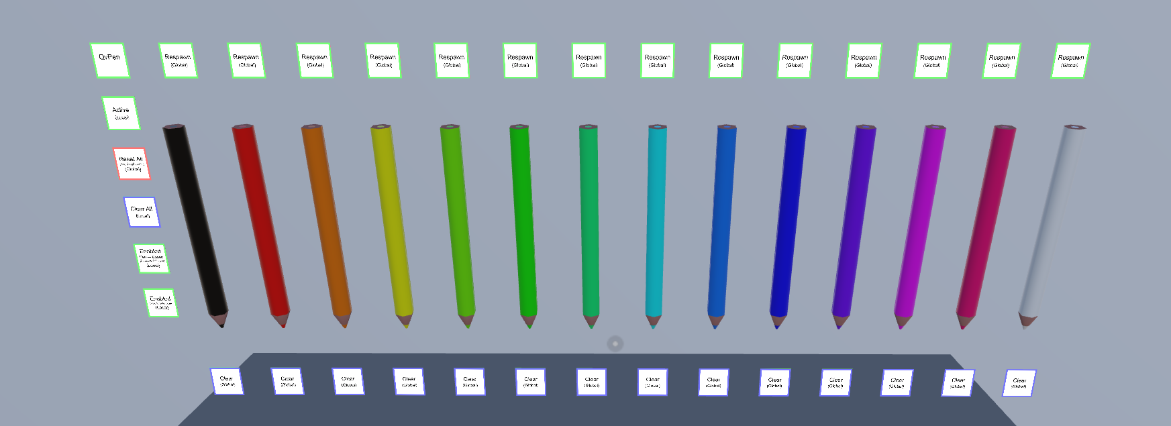
1. Pen
Features
2.2
VRChat 월드용 오픈소스 펜 prefab, QvPen https://github.com/ureishi/QvPen
한 참가자가 그린 선들을 다른 모든 참가자가 볼 수 있도록 하는 동기화 기능 제공
펜을 쥐고 마우스 왼쪽 버튼을 더블 클릭하면 지우개로도 사용할 수 있음
선이 3D 공간상에 그려짐 → Customization 필요함

Slide 11
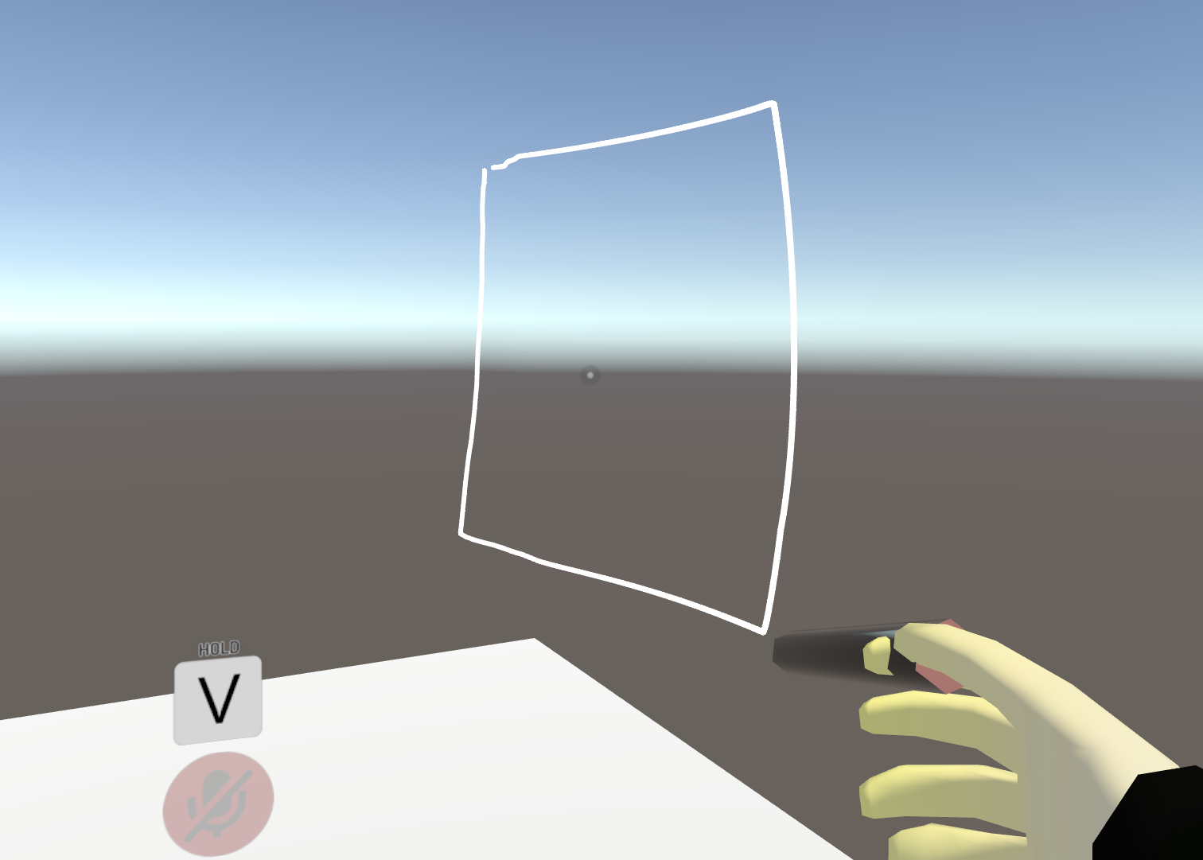
1. Pen
Features
2.2
기존 QvPen 구현
펜을 잡고 마우스 왼쪽 버튼을 클릭한 채로 움직이면 펜 촉의 궤적을 따라서 선이 그려지고, 그대로 허공에 떠있음
지우개 모드에서는 펜 촉이 구 형태의 지우개로 변하고, 선이 지우개에 닿으면 지워짐

Slide 12
1. Pen
Features
2.2
Customized QvPen 구현
펜 촉에서 전방으로 광선(Raycast)이 발사됨
0.01 Unity 거리 이내에 벽이 있는지 검사함
벽이 있고, 마우스 왼쪽 버튼이 눌러져 있으면 벽과 광선의 충돌 지점의 궤적을 따라서 선이 그려짐
마찬가지로 지우개 모드에서도 펜 촉 대신 벽과 광선의 충돌 지점에 지우개가 형성됨
벽과 광선의 충돌 지점에 작은 점(커서)을 표시해줌으로서 사용자가 그림이 어디에 그려질 지 예측할 수 있게 함

Slide 13
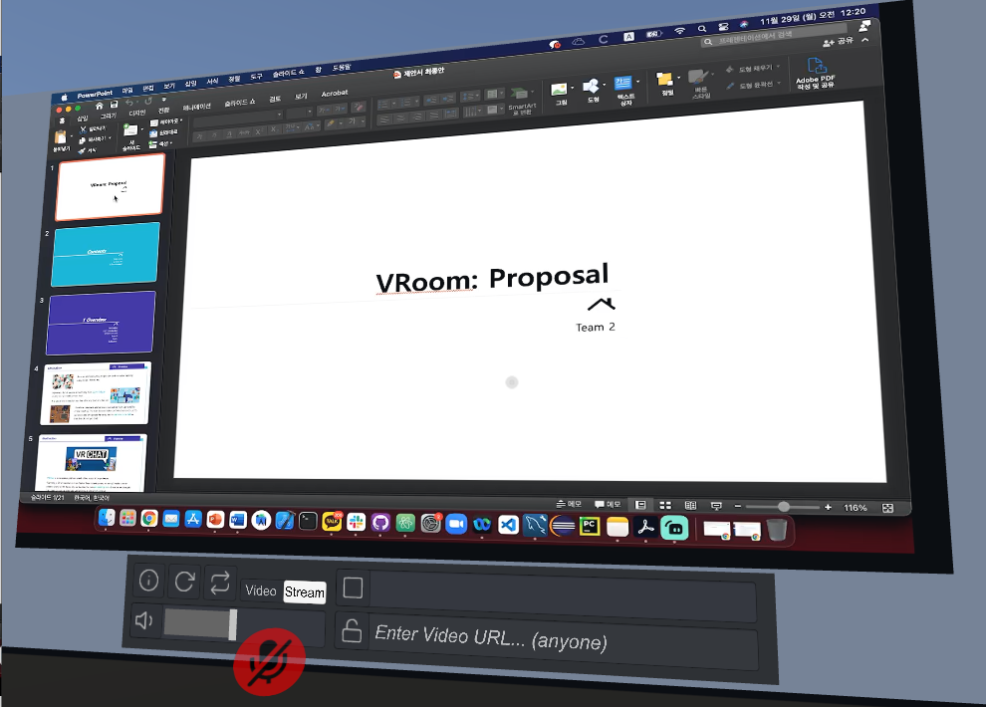
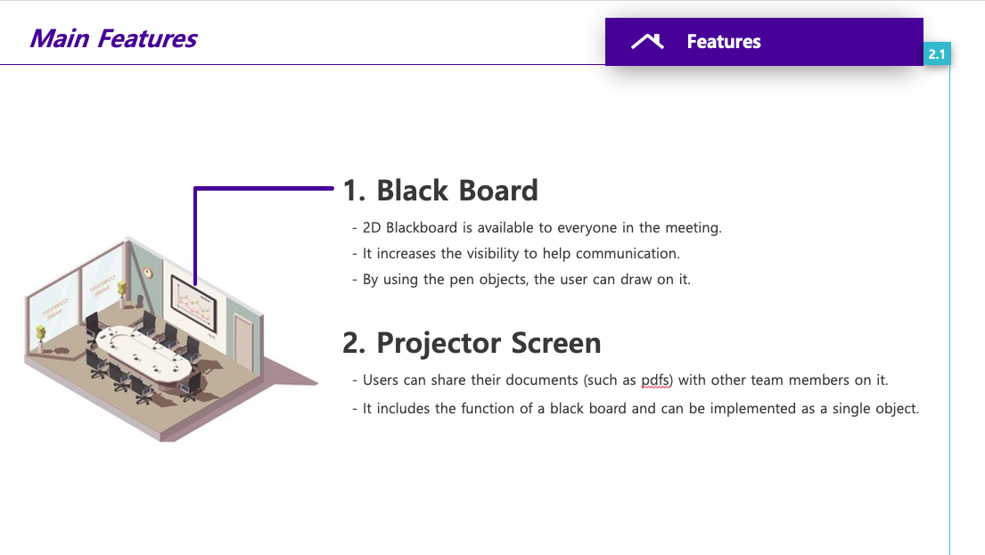
2. Projector
Features
2.2
<Proposal>
<Implementation>
제안서: 파일&화면 공유를 제안
그러나 VRChat에서 유저의 파일 및 화면에 접근하는 것이 불가능
따라서 다른 플랫폼을 통해 화면 공유하는 방식으로 프로젝트를 구현

Slide 14
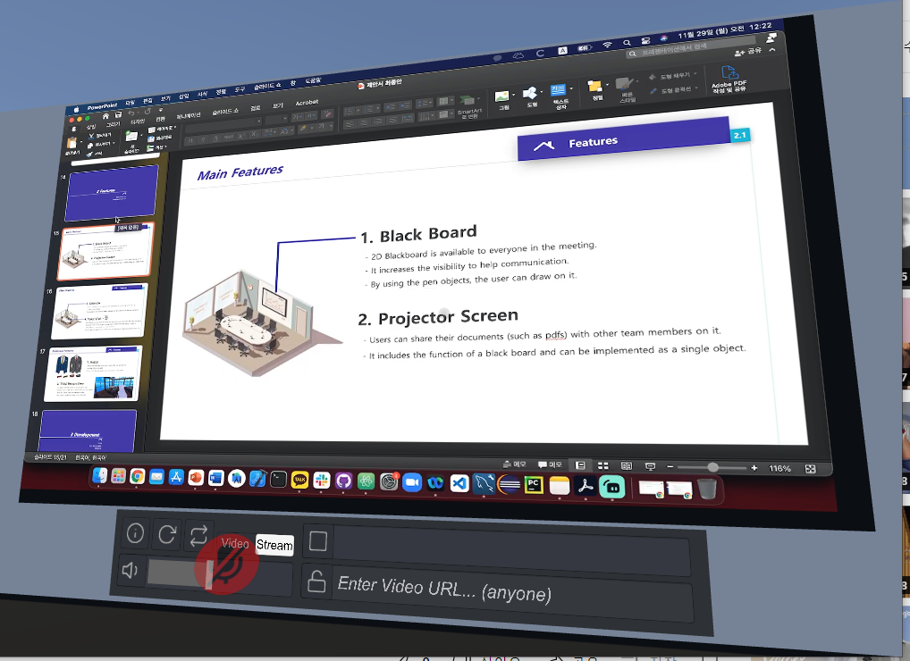
2. Projector
Features
2.2
유저는 Youtube와 Twitch같은 다른 플랫폼으로부터 일반 비디오나 스트리밍 비디오를 가져옵니다.
해당 비디오화면은 미팅룸 내 모든 유저들에게 동일합니다.
<Projector를 통해 유저가 할 수 있는 것>
화면 공유
발표 가능
강의 시청 (미팅룸을 공부공간으로 활용 가능)

Slide 15
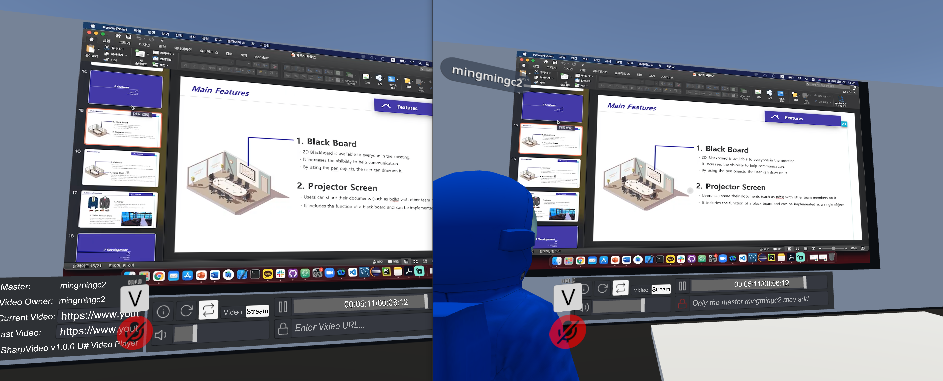
2. Projector
Features
2.2
<오직 meeting host만의 기능>
비디오의 url입력창, 재생바, 반복재생을 다른 참가자들이 제어할 수 없도록 잠금설정할 수 있습니다.
모든 참가자들이 제어할 수 있도록 잠금을 풀어놓을 수도 있습니다.
<모든 meeting user를 위한 기능>
비디오의 정보를 확인할 수 있습니다.
각 유저마다 연결이 불안정하다면 비디오를 다시 불러올 수 있습니다.
각 유저마다 비디오 소리를 조정할 수 있습니다.
Host가 잠금설정하지 않았다면 url입력, 재생바, 반복재생을 제어할 수 있습니다.

Slide 16

2. Projector
Features
2.2
Open-source 사용
- UdonSharp, USharpVideo
- 해당 오픈소스의 설정을 수정하여 사용
(video volume, design, position)
2. Interaction with ”Pen” system
투명한 Cube를 projector screen 앞에 두어 벽처럼 인식할 수 있도록 조정
큐브의 두께를 0.01로 주어 공간감이 없도록 배치

Slide 17
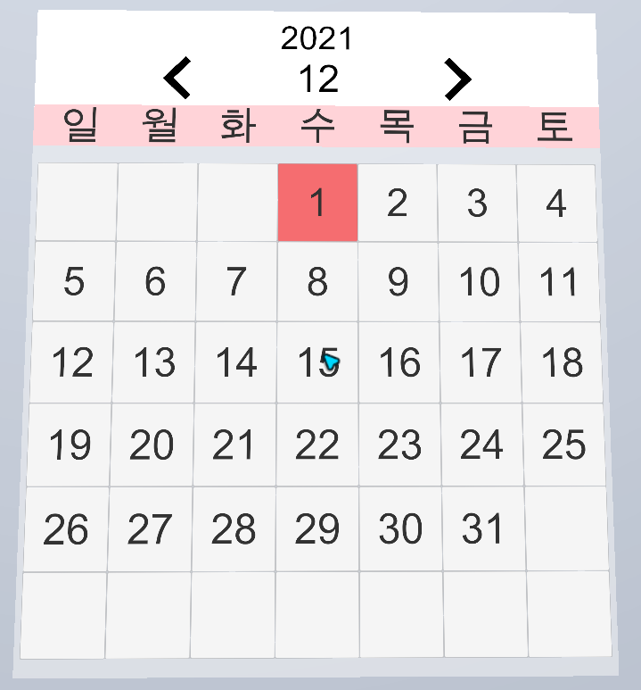
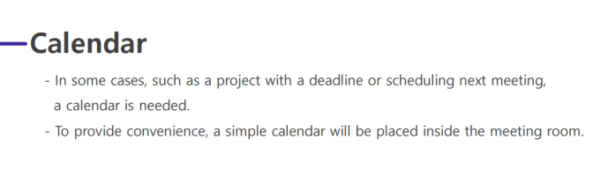
3. Calendar
Features
2.2
계획
구현
특징
달력 넘기기
스케줄링
특징
달력 넘기기
오늘 날짜 표시

Slide 18
3. Calendar
Features
2.2
이전 버튼
다음 버튼
윗 패널
날짜 패널

Slide 19
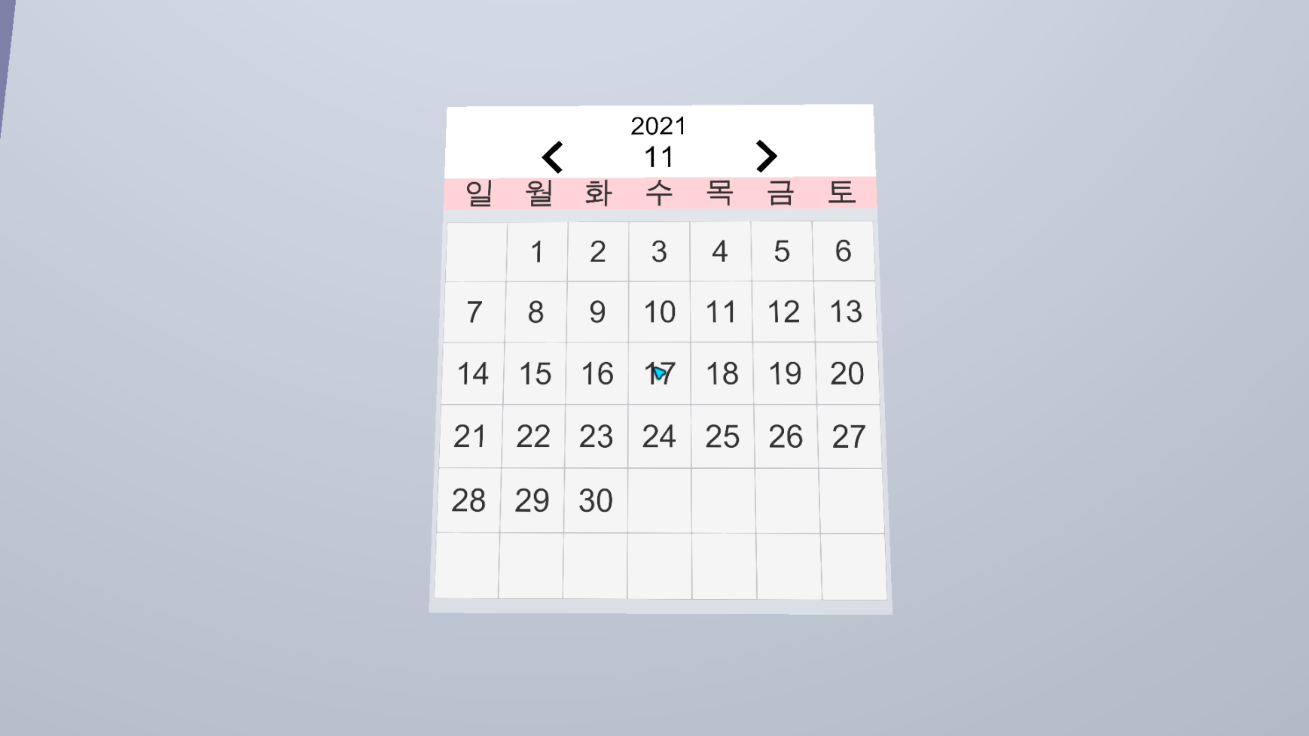

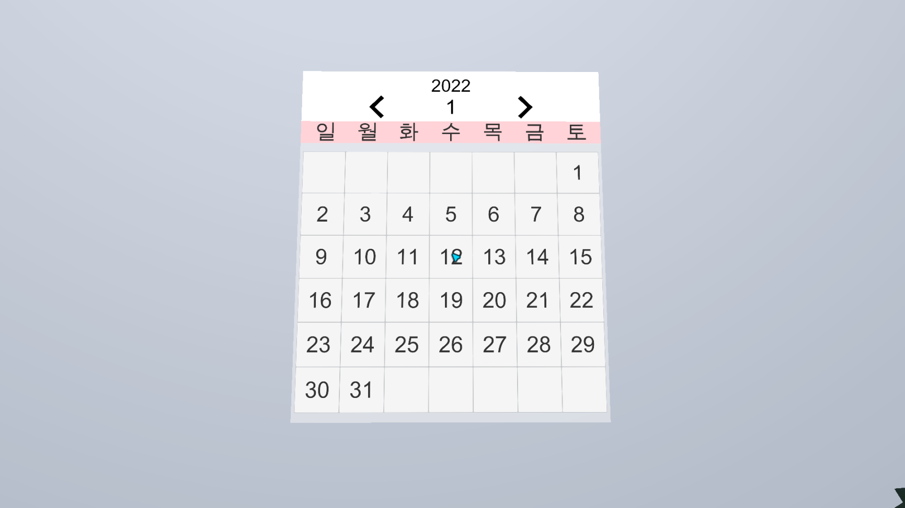
3. Calendar
Features
2.2

Slide 20

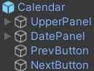

3. Calendar
Features
2.2
직접 구현: UdonGraph
Calendar.prefab
이전 버튼과 다음 버튼을 누를 때 달력이 넘어가는 기능
현재 시각 기준으로 이번 달의 달력을 설정할 때 오늘 날짜를 표시하는 기능
모델링: Unity UI (Canvas + Text + Button)
달력 공유: 이벤트 기반, 중앙집중식
펜과 상호작용: Box Collider
Calendar.asset

Slide 21
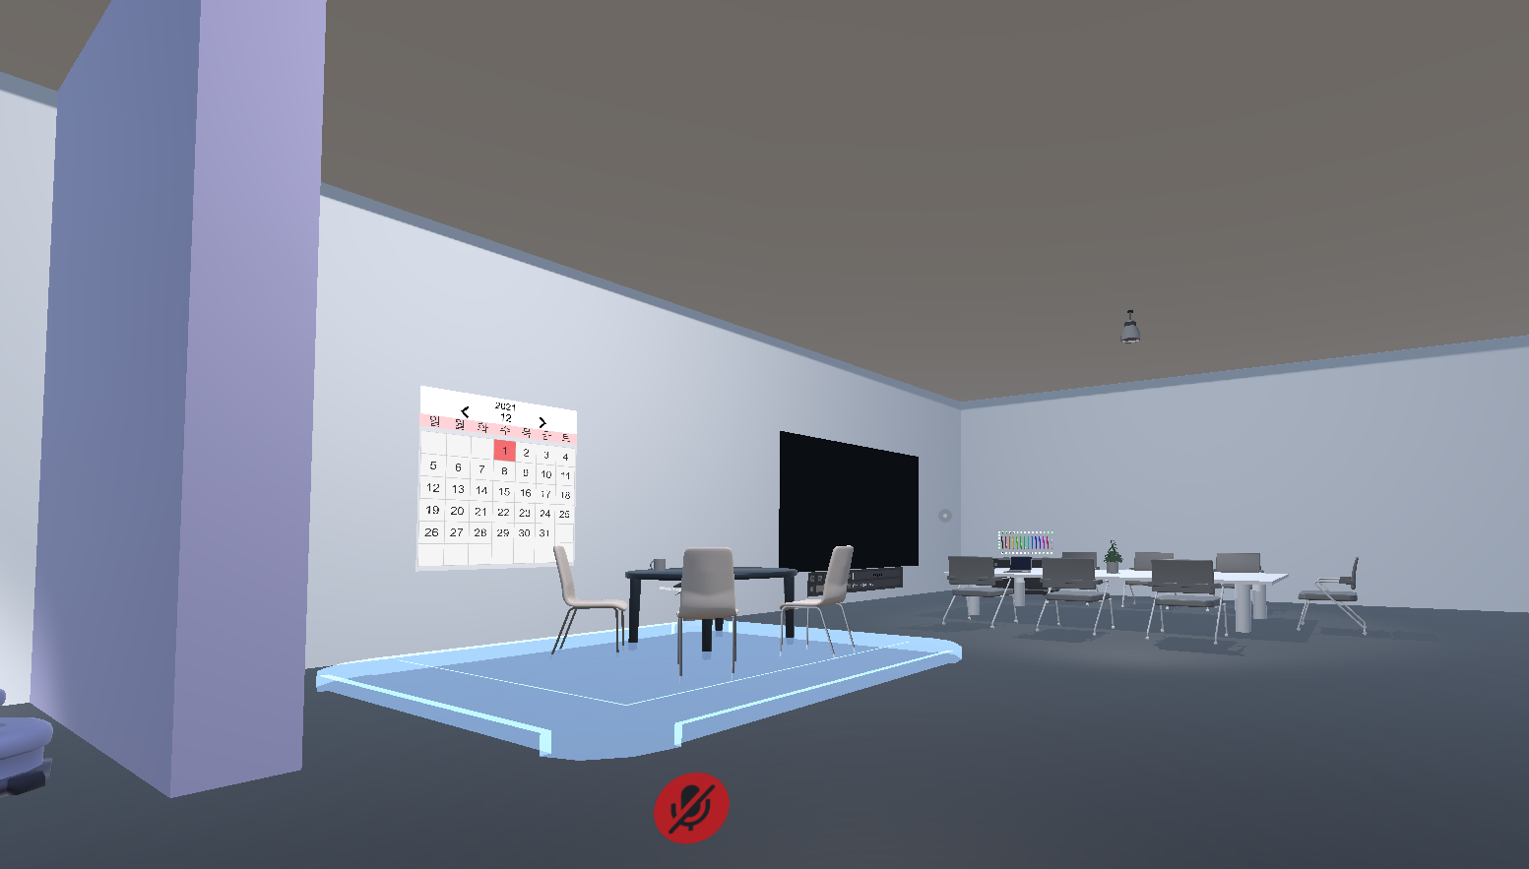
4. Whisper zone
Features
2.2
Whisper Zone
Whisper zone안에 위치한 사용자들과 회의실 내에 사용자들 간의 목소리 차단
Zone안에서 소수만 별도로 회의 진행 가능

Slide 22
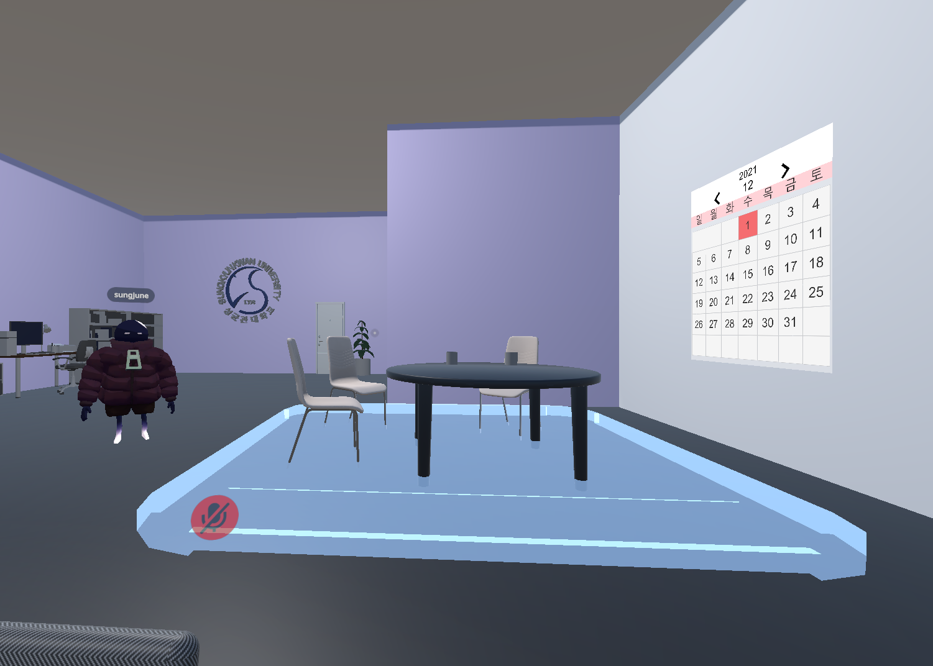
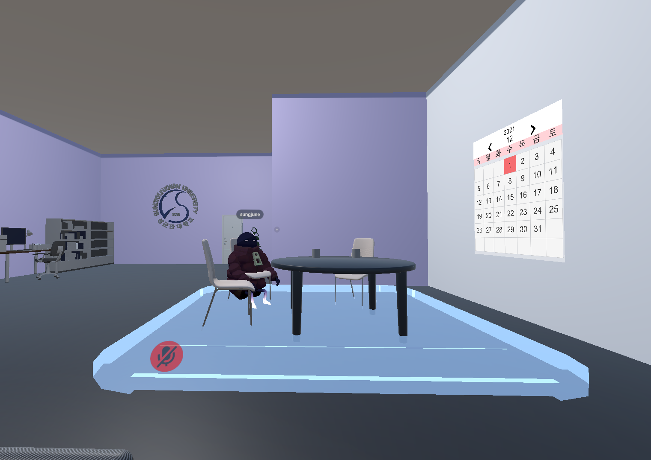
4. Whisper zone
Features
2.2
플레이어의 아바타가 Whisper Zone안에 들어가면 자동으로 동작

Slide 23
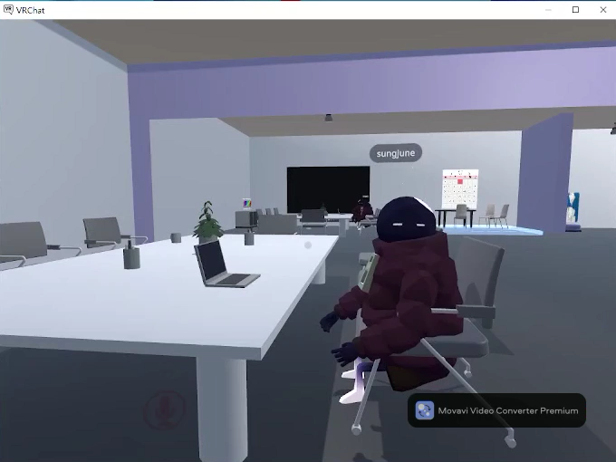
4. Whisper zone
Features
2.2
데모 영상
1. whisper zone 밖에서 대화
2. whisper zone 안과 밖에서 대화
3. whisper zone 안에서 대화
*한 컴퓨터에서 진행했기 때문에 말하는 목소리와 들리는 소리가 연달아 들립니다.

Slide 24
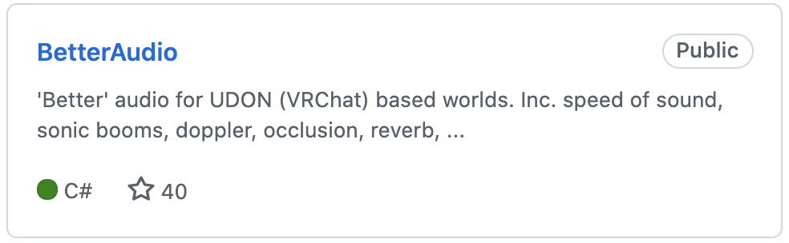
4. Whisper zone
Features
2.2
Development
오픈 소스 활용
- BetterAudio라는 Udon 기반 vrchat 오픈소스를 사용하여 기능을 구현
- 플레이어의 음성, 아바타 사운드 등을 제어하는 도구가 포함

Slide 25
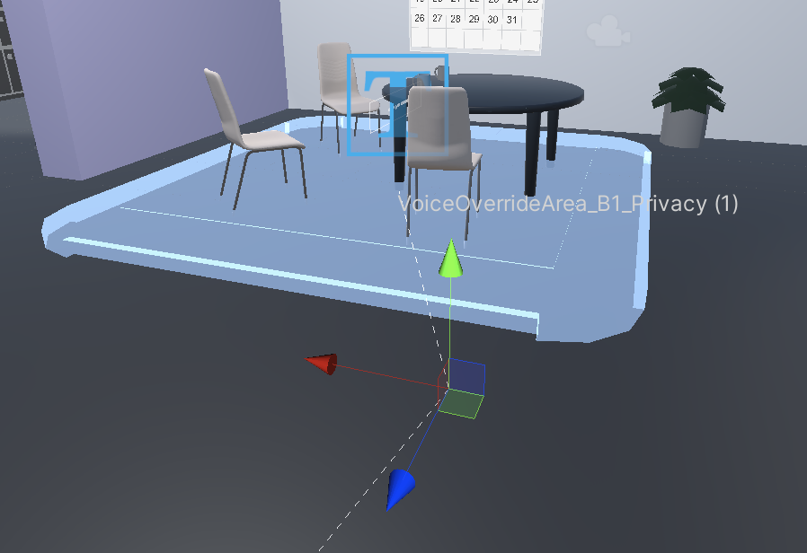

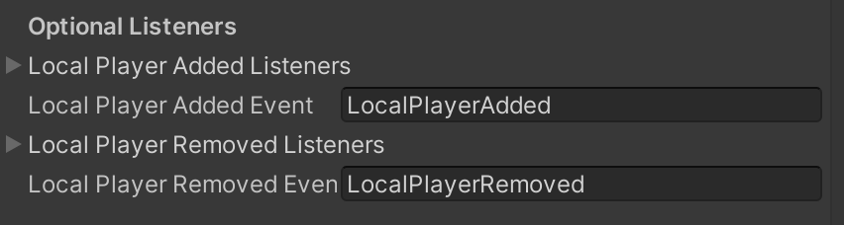
4. Whisper zone
Features
2.2
Development
Asset
BetterPlayerAudioController
VoiceOverrideArea

Slide 26
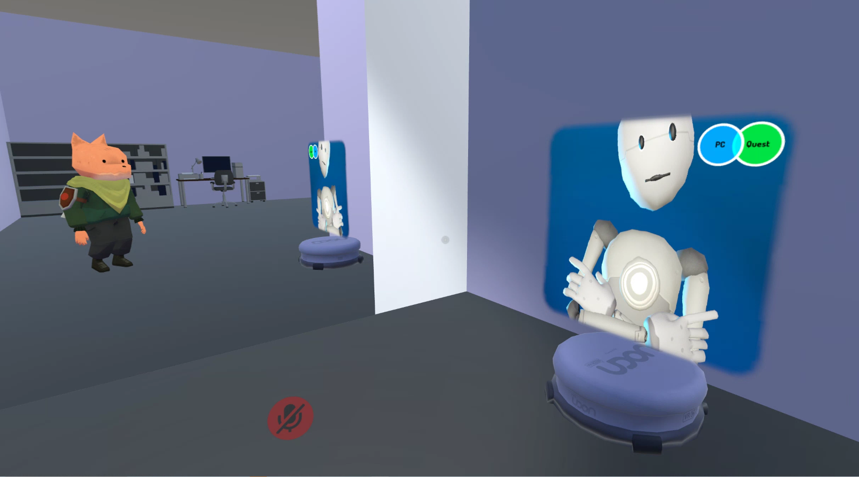
5. Avatar
Features
2.2
Avatar
이용자가 회의에 적합한 아바타로 참여할 수 있도록 심플한 아바타를 배치
아바타를 클릭하여 해당 아바타로 변할 수 있음
Development
Vrchat에서 제공하는 avatar prefab 적용
기본 아바타 사용

Slide 27
3 Future works

Slide 28
Future work
Future work
03
1. 3인칭 시점 개발
: VR기기가 없는, 데스크탑 이용자들의 편의를 위해 본인의 모습을 3인칭으로 볼 수 있는 기능 추가
2. 규모 확대
: 현재보다 더 많은 인원이 원활하게 회의에 참여할 수 있도록 VRoom의 규모 확대
3. 소회의실 추가
: Whisper zone의 기능을 확장하여 VRoom 내에 별도의 방 생성
필요에 따라 분리된 방에서 동시에 여러 회의를 진행할 수 있도록 구현

Slide 29
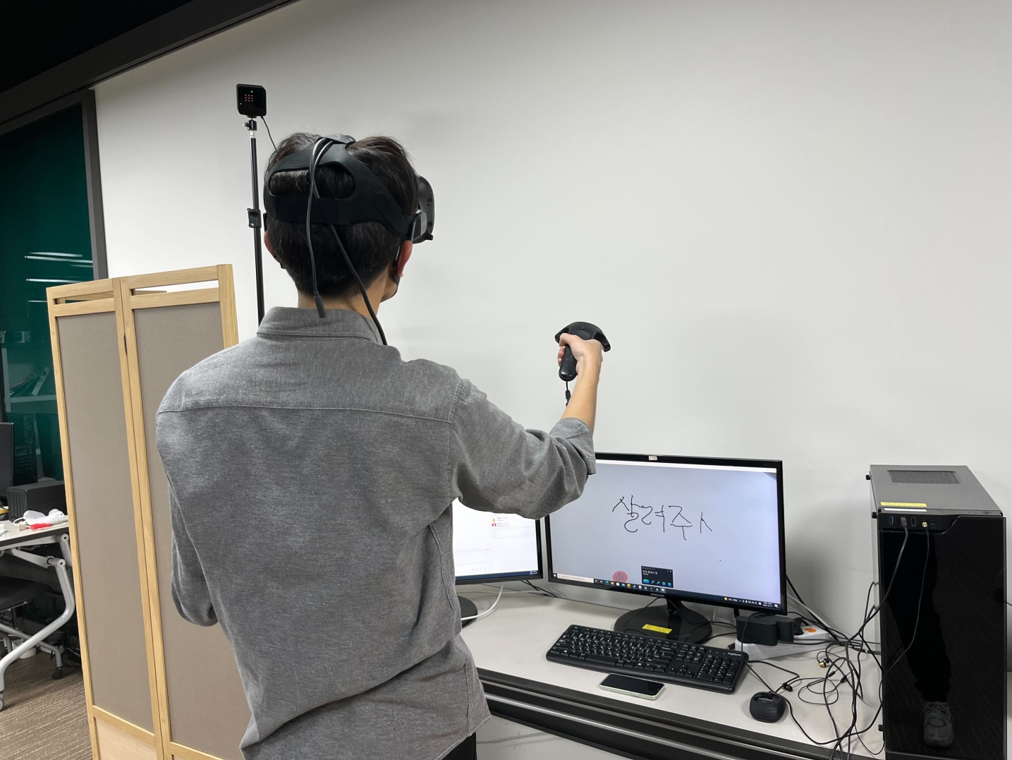
Presentation
시연자
반도체관 VRoom에서 발표 영상 제작

Slide 30
Comment
김진웅
이지우
경험해 보지 못한 소프트웨어와 주제로 팀을 이루어 문서 작성과 개발을 하는 소프트웨어 프로젝트에서 무엇을 어떻게 해야할 지 그 틀을 어느 정도 알아갑니다. 같이 열심히 수고한 팀원들과 프로젝트를 완성하게 되어 뜻깊습니다.
빈 화면에서 시작하여 공간을 모델링 하는 것은 손이 많이 가는 일이었지만, 그만큼 만들어진 결과가 눈에 보여 보람있었습니다. 좋은 경험으로 남았습니다.
김민희
이혜원
메타버스를 다뤄볼 수 있어서 알찬 학기였습니다.
저희 스터디룸이 도서관 스터디룸처럼 다양하게 사용되었으면 좋겠습니다.
처음 사용해 보는 VRChat과 Unity로 메타버스 공간을 만들어 내는 것은 쉽지 않았지만, 팀원들과 함께 노력하여 결국 좋은 결과물을 얻어낼 수 있었습니다.
김홍빈
홍성준
소프트웨어를 개발하면서 정형화된 문서도 함께 작성하는 경험은 이번이 처음이었습니다. 이 경험이 앞으로 실무에서 많은 도움이 될 것 같습니다
메타버스라는 새로운 분야를 개발해보는 경험으로 뜻깊었습니다. 팀원들과의 협업으로 좋은 결과물을 만들어 낼 수 있었습니다.
서채연
메타버스를 접해볼 수 있는 좋은 기회였습니다. 프로젝트를 진행하는 방법론에 대해 배우면서 팀 프로젝트에 이를 적용해볼 수 있었습니다.

Slide 31
VRoom
: Metaverse Meeting Room Platform
Team 2

